Slide 1
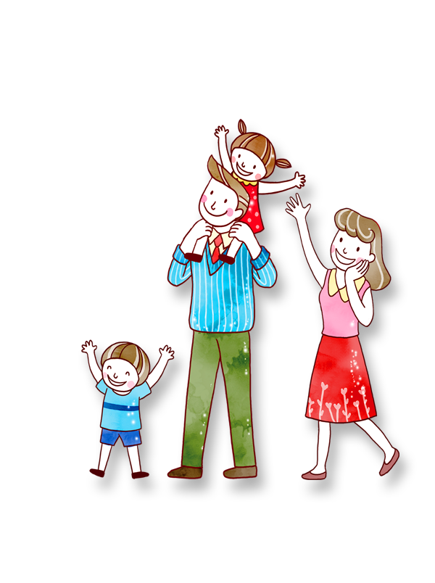
PHÒNG GD & ĐT QUẬN LONG BIÊN
TRƯỜNG TIỂU HỌC PHÚC LỢI
CHÀO MỪNG CÁC THẦY, CÔ GIÁO VÀ CÁC EM
ĐẾN VỚI TIẾT HỌC
TIẾNG VIỆT
TUẦN: 24
Bài: Ôn tập

Slide 2
Ôn tập

Slide 3
Ôn tập
Tiết 1

Slide 4
1
Tìm từ ngữ có tiếng chứa vần uya, uây, uyp, uych, uyu, oong.
yêm
iêng
eng
uy
oay
yêm: âu yếm, yếm dãi
iêng: cái kiềng, ăn kiêng, gõ chiêng
eng: cái xẻng, leng keng
uy: huy hoàng, uy tín
oay: loay hoay, lốc xoáy

Slide 5
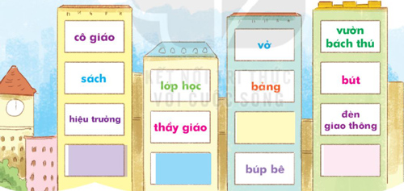
2. Tìm ở dưới đây những từ ngữ về trường học

Slide 6
Ôn tập
Tiết 2

Slide 7
3. Kể về một ngày ở trường của em
- Em thường làm những việc gì?
- Việc gì em thấy thú vị nhất?

Slide 8
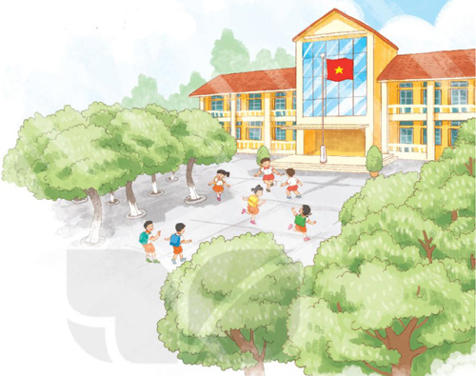
4
Viết 1 – 2 câu về trường em
+ Tên trường em là gì?
+ Trường em có bao nhiêu phòng học?
+ Trường em có khang trang, rộng rãi không?

Slide 9
5. Đọc mở rộng
Tìm đọc một bài thơ hoặc một câu chuyện về trường học.
b. Nói với bạn về nội dung em đã đọc.

